Slide 1


SeSAC 4기, 웹 풀스택 과정 JQuery 수업
WITH 팀 뤼쳐드

Slide 2

JQuery
JQuery
자바스립트 언어를 간편하게 사용할 수 있도록 단순화시킨 오픈 소스 기반의 자바스크립트 라이브러리
라이브러리란?
자주 사용하는 기능들을 모아두었다가 필요할 때 가져다 쓸 수 있도록 한 자원들의 묶음

Slide 3
JQuery 장점
주요 웹 브라우저의 구버전을 포함한 대부분의 브라우저에서 지원 가능
HTML DOM를 손쉽게 조작 가능하며, CSS 스타일도 간단히 적용 가능
애니매이션 효과나 대화형 처리를 간단하게 적용
같은 동작을 하더라도 더욱 짧게 구현 가능
오픈 라이서슨를 적용해 누구나 자유롭게 이용 가능

Slide 4
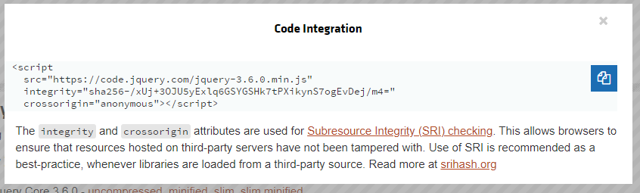
JQuery 사용
파일 다운로드
CDN( Content Delivery Network ) 사용
https://releases.jquery.com/

Slide 5
JQuery 기초
$ 는 jQuery() 함수의 축약 형태로, 식별자 역할

Slide 6
JQuery 메소드

Slide 7
값 가져오기 & 설정하기
$( 선택자 ).val();
Input 과 같은 value 값을 가져올 수 있다.
$(선택자).val(“설정할 값“);
Input 과 같은 곳에 value 값을 설정할 수 있다.

Slide 8
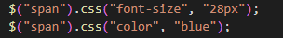
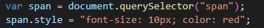
Style 변경하기
$( 선택자 ).css( “속성” , “속성값” );

Slide 9
속성 변경하기
$( 선택자 ).attr( “속성”, “속성값” );

Slide 10
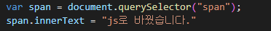
Text 변경하기
$( 선택자 ).text( “글자” );

Slide 11
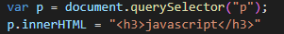
HTML 변경하기
$( 선택자 ).html( html );

Slide 12
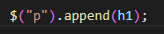
요소 추가
선택된 요소의 자식 요소 중 마지막으로 추가
$( 선택자 ).append( 요소 );

Slide 13
요소 추가
$( 선택자 ).prepend( 요소 );
선택된 요소의 자식 요소 중 첫번째로 추가
$( 선택자 ).before( 요소 );
선택된 요소의 형제 요소로 이전 형제로 추가
$( 선택자 ).after( 요소 );
선택된 요소의 형제 요소로 다음 형제로 추가

Slide 14
요소 탐색
$( 선택자 ).parent().함수()
선택된 요소의 부모 요소 선택
$( 선택자 ).next().함수()
선택된 요소 바로 다음에 위치한 형제 요소 선택
$( 선택자 ).children().함수()
선택된 요소의 자식 요소 모두 선택

Slide 15
클래스 조작하기
$( 선택자 ).addClass(“클래스명”)
선택된 요소에 클래스 추가
$( 선택자 ).removeClass(“클래스명”)
선택된 요소에 클래스 삭제
$( 선택자 ).hasClass(“클래스명”)
선택된 요소에 클래스가 있는지 여부 확인
Return 값은 true 와 false 로 나온다.

Slide 16
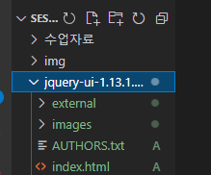

클래스 조작하기
https://jqueryui.com/download/

Slide 17
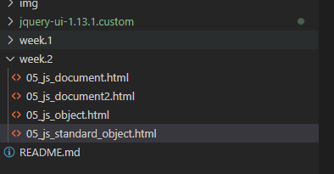
클래스 조작하기
$( 선택자 ).switchClass(“클래스명1”, “클래스명2”, 시간)
클래스1을 클래스2로 바꾼다.
이때, 시간은 클래스1을 클래스2로 바꿀 때 걸리는 시간을 의미한다.

Slide 18
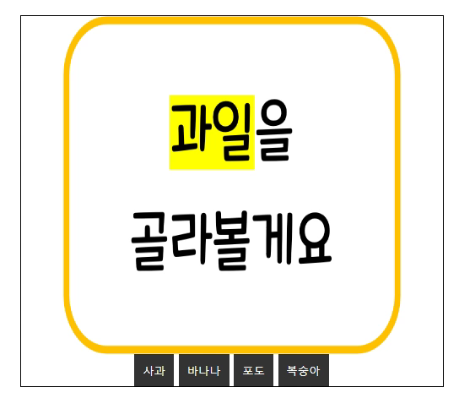
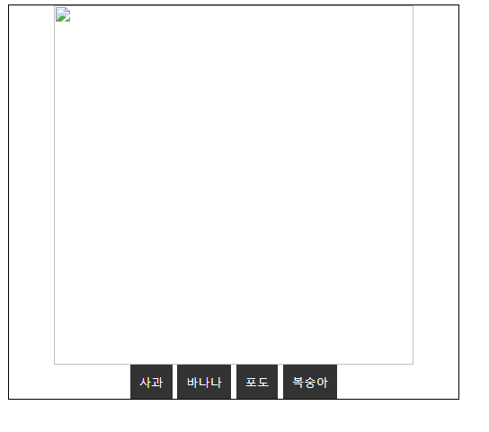
실습 15. 이미지 바꾸기
Jquery를 이용해 과일 버튼을 누르면 해당하는 과일 이미지 나오게 하기

Slide 19

실습 16. 클래스 바꾸기
실행영상
Slack 과제제출 방 “실습 16. 클래스 바꾸기”
스레드에 올라온
실습16_change_class.html 파일을 다운 받고 changeClolor() 함수 채우기

Slide 20
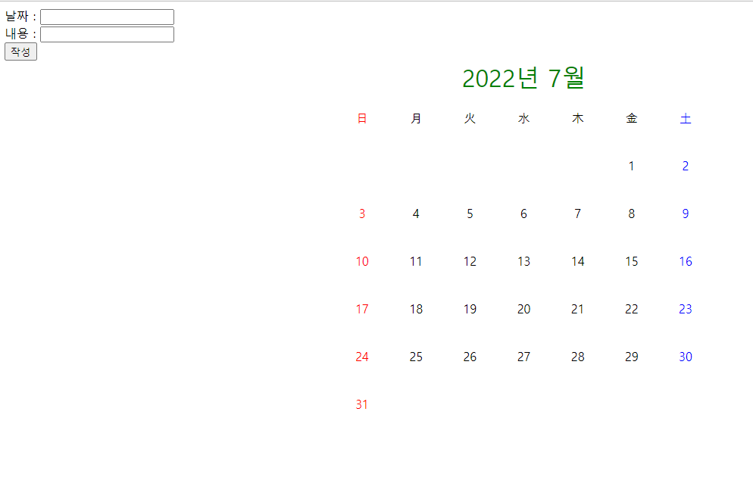
실습 17. 스케줄(1)
왼쪽과 같은 view 만들기
날짜에 hover 시 글자 크기 키우고, 마우스 포인터 바꾸기
더 예쁘게 만들어도 됩니다!

Slide 21
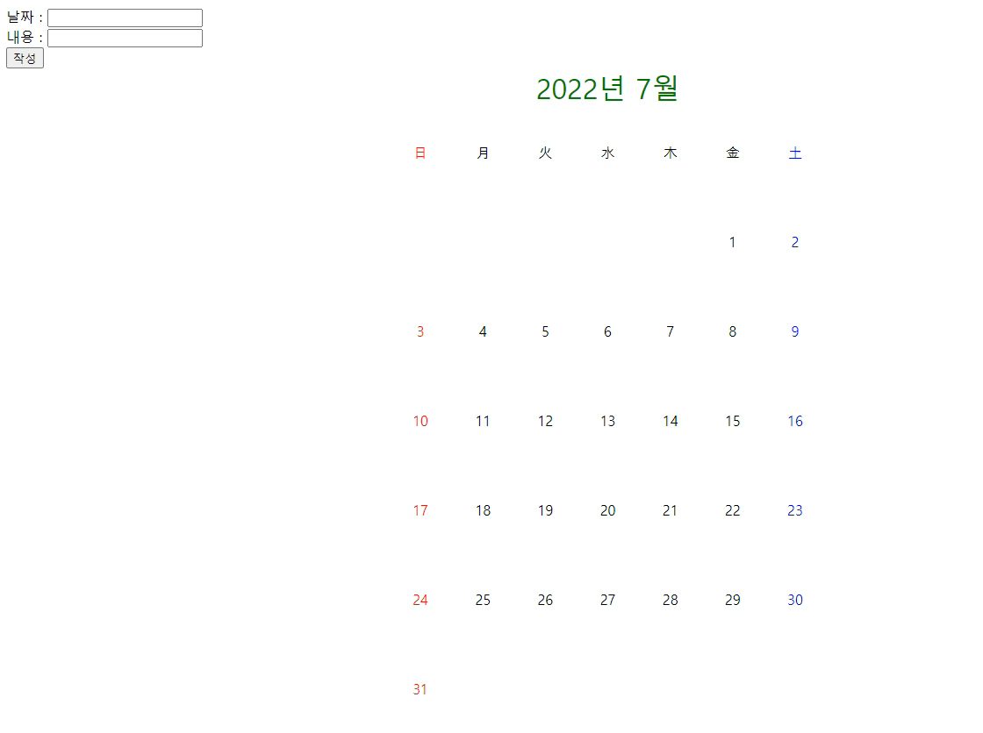
실습 17. 스케줄(2)

